Slide 1
Dagordning
Fika kommer ges vid 930 och lunch finns möjlighet köpa kl 1230.
0830 Start
Bakgrund och syfte
Ansvarsförhållanden kring slam och fett
Kommunal VA planering kontra avfallsplan (kretsloppsplan)
Pågående utredningar i regionen
Utredning ”Giftfri och cirkulär återföring av fosfor från avloppsslam avfallsplanering” med diskussion
Tillgängliga tekniker
Mål och åtgärder slam, fett och latrin – inledande diskussion
1230 Avslut

Slide 2
Krav enligt miljöbalken och avfallsförordningen
Kommunala avfallsplaner – Arbetsnamn “Kretsloppsplaner”
Samarbete för att underlätta genomförande under planperioden
Många mindre insatser skapar stor sammantagen nytta
Notes:
Nuvarande avfallsplaner i Gävleborg går ut 2020
Regionala miljömål går ut 2020
Kommun väljer namn
Stora utmaningar och utvecklingsbehov de kommande åren
Skapa förutsättningar att under åren 2021 – 2025 kunna utveckla verkliga förändringar för avfallsförebyggande och hållbar avfallshantering
Initiera och tillvarata goda exempel
Många gemensamma insatser ger stor total nytta

Slide 3
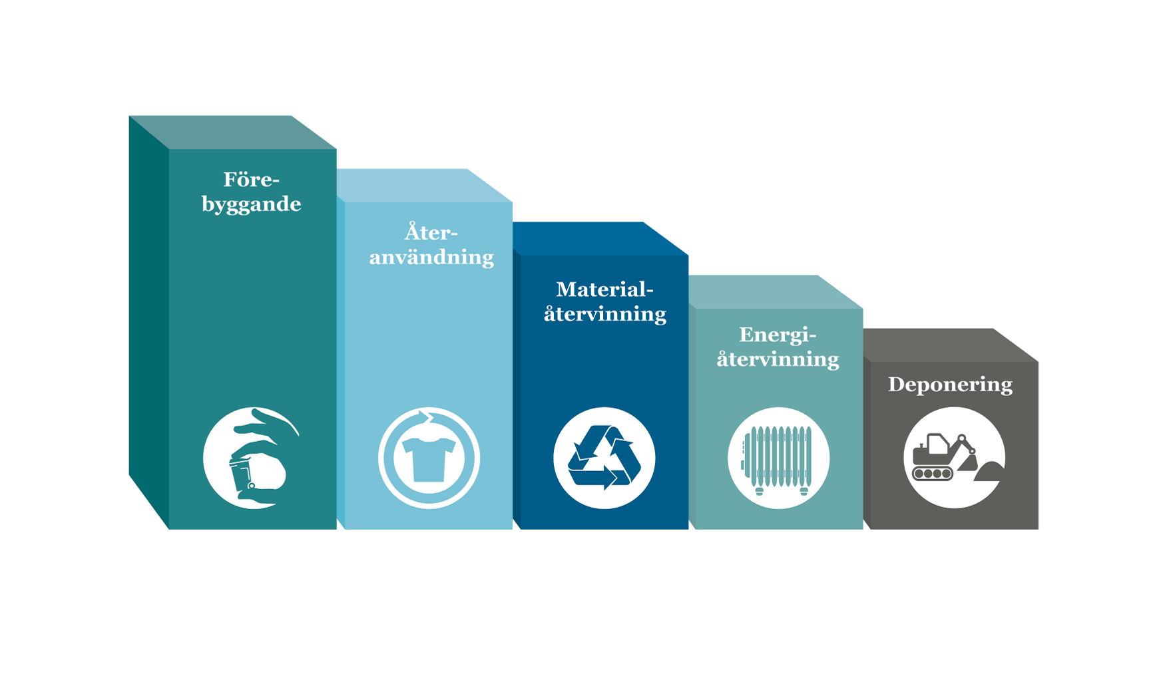
Vad ska planen innehålla
Minska avfallet och sträva uppåt i avfallstrappan !
Hushåll
Kommunala verksamheter
Andra verksamheter där kommunen kan påverka
Notes:
Vi måste börja tänka i nya banor
Cirkulära flöden
Det viktigaste kanske är
Vad kan jag göra
Vad kan vi göra
Ett arbete som inte tar slut, utan behöver utvecklas hela tiden
Tillvarata goda exempel
Peka på nytta

Slide 4
24 oktober
Insamling slam
Prioriterat vid framtagande plan:
Delge goda exempel.
Sprida kunskap.
Dokumentera upphandlingstider för att möjliggöra samarbete kring upphandling.

Slide 5
24 oktober
Avsättning slam
Styrs av lagkrav och resultat av utredning ”Giftfri och cirkulär återföring av fosfor från avloppsslam”.
Kan innebära att slam ska förbrännas för återvinning av fosfor. Finns olika tekniker för detta.
REVAQ certifiering saknas i Hälsingland (oklart Gästrikland).
Länsstyrelsen angav att avsättning är svår men att regionala lösningar bör eftersträvas med kretslopp i fokus. I länet finns små kvalitetsproblem med slammet. Länsstyrelsen är intresserad att delta i ev projekt om framtida slamhantering. Kan även finnas bidrag att få.

Slide 6
24 oktober
Gästrikland | Redogörelse 24 okt 2019
Gästrike Vatten | Tar ej mot externslam. Tittar på slamfrågan med GÅ och Östhammar. Slam behandlas vid Forsbacka, sluttäckning. Externslammet behandlas också vid Forsbacka för jordtillverkning. Osäkert hur sluttäckning kan pågå vid Forsbacka. Gävle ska bygga nytt ARV, klart kring 2027. Externslamhantering kan bli aktuellt då. Slamentreprenad inkl fett går ut 2021. Gästrike Återvinnare har påbörjat utredning om slam och fett

Slide 7
24 oktober
Hälsingland | Redogörelse 24 okt 2019
Bollnäs/ Ovanåker | Samarbetar Bollnäs-Ovanåker (Helsinge Vatten). Slam från enskilda brunnar går till ARV och sedan till BORAB. Används till sluttäckning. Borab tar ej emot efter 2020. Ny upphandling insamling slam från enskilda brunnar är klar. Avsättning slam ej klargjord.
Hudiksvall | Ny entreprenör för insamling slam från enskilda brunnar börjar gälla 2020-01-01 Slam kommer avvattnas innan det går till kn ARV (snart igång). ARV slam används som sluttäckningsmaterial. Går ett antal år framåt. Ej bra lösning. Latrin borde arbetas bort. Fettavskiljarslammet bör nyttiggöras.
Ljusdal | All slamhantering i egen regi. Allt slam har körts på lagun, i år till ARV. Två laguner kvar, kommer att försvinna. Funderat på avvattnande fordon. Allt slam ARV går till entreprenör för tillverkning anläggningsjord. Avtal några år framåt.

Slide 8
24 oktober
Hälsingland | Redogörelse 24 okt 2019
Nordanstig | Kör med avvattnande slambil. Resultatet är mycket bra. Bilen tömmer mellan 20 – 25 brunnar innan den åker och tömmer det avvattnade slammet som komposteras på Homons ÅVC som efter två år kan betraktas som ren matjord. En normal heltömningsbil tömmer ca. 8 brunnar innan den åker och tömmer vilket orsakar betydligt mer transporter.
Söderhamn | Slam från enskilda brunnar går till ARV. ARV kör till Långtå, sluttäckning. Några år till (2-3). Slamnätverk (Mittsverigevatten, Umeva, Miva, Östersund, Kramfors, Hudiksvall, Söderhamn, Härnösand, Ånge, Gävle inbjudna). Ska eventuellt utreda ny regional anläggning. Måste avvakta utredning. Små avsättningsmöjligheter på jordbruksmark.

Slide 9
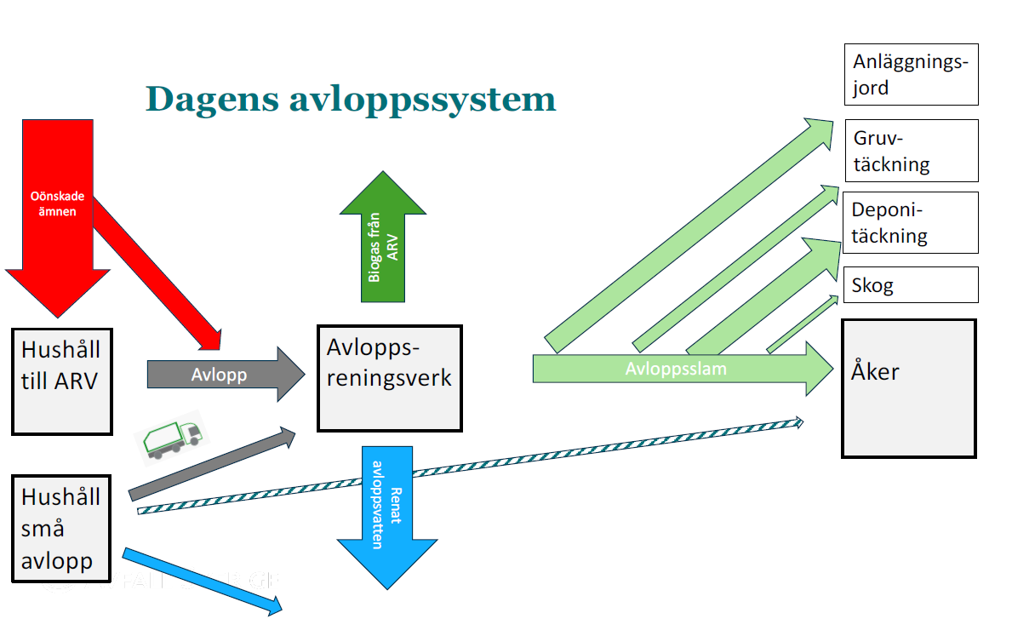
Dagens avloppssystem

Slide 10
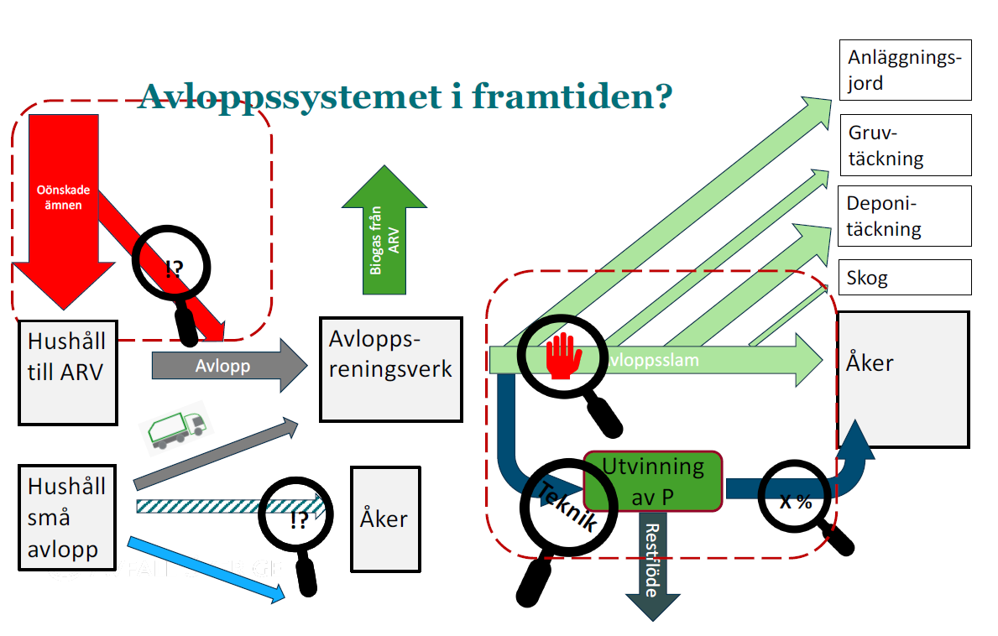
Framtidens avloppssystem ?

Slide 11
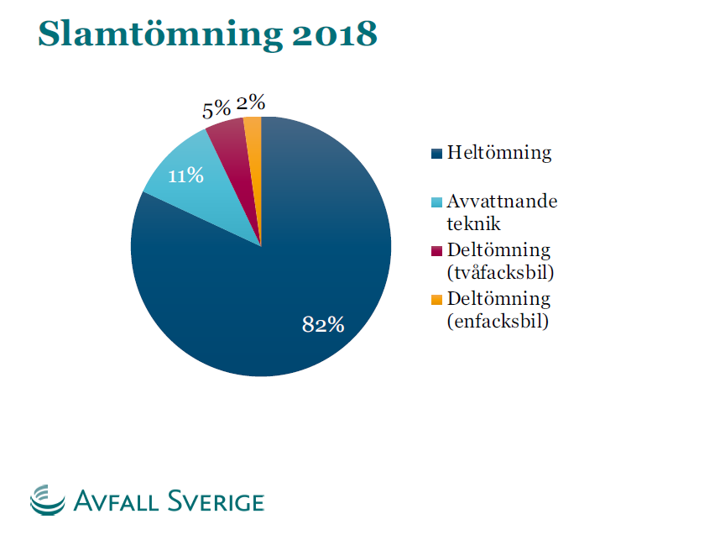
Slam från enskilda avlopp 2018

Slide 12
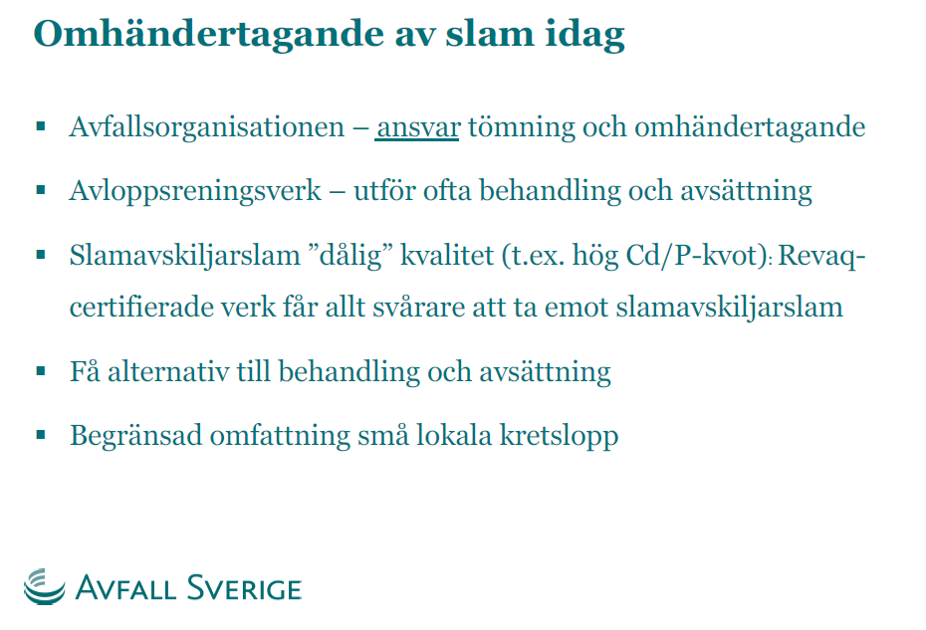
Slam från enskilda avlopp

Slide 13
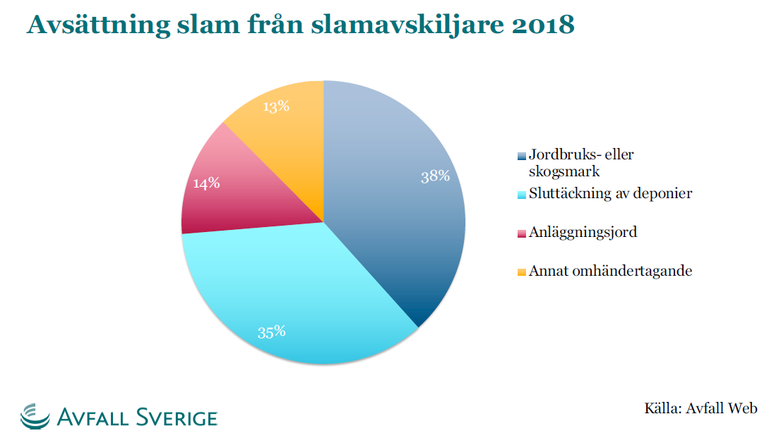
Slam från enskilda avlopp

Slide 14
Slam från enskilda avlopp

Slide 15
Naturvårdsverkets kompletterande vägledning – spillfett och fett från slamavskiljare
Sammantaget anser Naturvårdsverket att spillfett och fett från fettavskiljare inte är att betrakta som hushållsavfall och därmed jämförligt avfall, utan bör ses som ett verksamhetsavfall (2017-11-07).

Slide 16
Mark- och miljödomstolen 2018-11-20
Mark- och miljödomstolen går på Stockholms stads linje och förbjuder McDienstens ekonomiska förening att lämna spillfett och fett från fettavskiljare från McDonalds restauranger i Stockholms kommun till någon annan än den transportör som omfattas av det ovan nämnda beslutet om dispens.
Frågan är dock inte slutgiltigt avgjord eftersom McDiensten kan komma att överklaga miljödomstolens domar till Mark- och miljööverdomstolen och om de får prövningstillstånd där kan utgången bli annan än i miljödomstolen.
Avfall Sverige instämmer inte i den bedömning som görs av Naturvårdsverket

Slide 17
Kommunal avfallsplan
Naturvårdsverk föreskrifter 3 §
Avfallsplanen ska innehålla mål och åtgärder för att förebygga och hantera det avfall som kommunen ansvarar för.
För avfall som kommunen inte ansvarar för ska avfallsplanen innehålla mål och åtgärder för att förebygga och hantera detta avfall, i den utsträckning som kommunen kan påverka detta.
Slam från enskilda avlopp: Hushållsavfall
Slam från ARV: Kommunalt verksamhetsavfall
Fett: Oklart
Naturvårdsverket föreskrifter 8 §
Avfallsplanen ska innehålla en bedömning av
1. behovet av nya insamlingssystem och anläggningar för att hantera avfall (ex avloppsreningsverk),
2. behovet av nedläggning eller förändring av befintliga insamlingssystem
och anläggningar för att hantera avfall, och
3. avfallsflödenas framtida utveckling.
Naturvårdsverket föreskrifter 11 §
11 § För avfall som kommunen ansvarar för ska avfallsplanen innehålla uppgifter om
1. var avfallet uppkommer,
2. insamlingssystem, samt
3. insamlade avfallsmängder (ton/år) och hur detta avfall hanteras enligt
Avfallshierarkin i enlighet med 2 kap. 5 § och 15 kap. 10 § miljöbalken
Här anges att följande ska ingå: Fett och matolja, fettavskiljarslam, latrin, slam från enskilda avloppsanläggningar samt övrigt från enskilda avloppsanläggningar

Slide 18
Kommunal VA plan
Havs- och vattenmyndigheten rapport 2014:1
Med kommunal VA-plan menas ett styrdokument som beskriver hur VA-försörjningen ska ordnas i hela kommunen d.v.s. både inom och utanför kommunalt verksamhetsområde. Med VA-försörjning menas dricksvattenförsörjning samt omhändertagande av avloppsvatten. Avloppsvatten innefattar spillvatten samt dagvatten, ibland även dräneringsvatten

Slide 19
Kommunal avfallsplan kontra VA plan
Ämne | VA plan | Avfallsplan
Slam från enskilda avlopp | Viljeinriktning allmän kontra enskilt VA Utbyggnadsplan allmän VA | Hushållsavfall. Ska ange hur slam som avfall ska omhändertas.
Slam från ARV | Hantering av avloppsslam och uppströmsarbete. Utvecklingsarbete. Kretslopp. | Kommunalt verksamhetsavfall. Kan ange hur slam som avfall ska omhändertas. Bör beakta vad som ingår i VA plan.
Fett | Ingår normalt inte i VA plan | Klart om hushållsavfall eller verksamhetsavfall. Se ovan
Latrin | Ingår normalt inte i VA plan | Hushållsavfall. Ska ange hur slam som avfall ska omhändertas.
Dagvatten | Hantering av dagvatten och ansvarsförhållanden | Ingår normalt inte i avfallsplan
Beslutsinstans | Kommunfullmäktige | Kommunfullmäktige

Slide 20
Grupparbete
Grupper om 6 personer
Utse 1 som skriver och 1 som redovisar via mentimeter (www.menti.com, kod 915908)
Frågor;
Vilka mål är lämpliga att ha gällande slam till år 2025
Vilka åtgärder behövs
Kort kommentar
Om vi hinner, rangordning gruppvis

